Slide 1
Sme profesionáli s licenciou
Notes:
Šli by jste k doktorovi, který nedodržuje hygienická pravidla? Dali by jste peníze do banky bez trezoru nebo bezpečného internetbankovictví? Dali by jste peníze firmě/fondu, která si za ty peníze nakoupí mercedesy pro management? Nejsme jenom prodavači jsme součástí finančího sektoru, kde je reputace a dobré jméno velmi cenným aktivem. Pro vlastní reputaci ale i pro bezpečnost potřebujeme dodržovat pravidla. (2300 nových právníků ročně) fin. Arbitr.

Slide 2
Finančné sprostredkovanie
PFA
FINANČNÁ INŠTÍTÚCIA
KLIENT spotrebiteľ
186/2009 ZoFS. §2 a)
predkladanie ponúk na uzavretie zmluvy o poskytnutí finančnej služby, uzavieranie zmluvy o poskytnutí finančnej služby a vykonávanie ďalších činností smerujúcich k uzavretiu alebo k zmene zmluvy o poskytnutí finančnej služby,
b)
poskytovanie odbornej pomoci, informácií a odporúčaní klientovi na účely uzavretia, zmeny alebo ukončenia zmluvy o poskytnutí finančnej služby,
Notes:
sprostredkovateľ koná medzi finančnou inštitúciou inou osobou v postavení klienta, resp. potenciálneho klienta, ktorým predkladá návrhy zmlúv a poskytuje následný servis.

Slide 3
Zakázaná odmena klientovi
§ 32
„V súvislosti s vykonávaním FS
nesmie PFA poskytovať klientovi
žiadne finančné výhody alebo výhody
hmotnej povahy alebo nehmotnej povahy…….“

Slide 4
Čo je a nie je sprostredkovanie
Jan Varga
Varga a syn s.r.o.
Jan Varga
IČO SZČO
Jan Varga
RČ
Jan Varga
Andrea Vargová
Varga a syn s.r.o.
PFA
Varga a syn s.r.o.
Notes:
„nejde o žiadne sprostredkovanie, nie je možné byť sprostredkovateľom v takomto vzťahu, ak uzatvára zmluvu s finančnou inštitúciou sprostredkovateľ sám, nemá nárok na výplatu provízie, mohol by byť obvinený z neoprávneného obohatenia,“

Slide 5
Mentor a adept §21 (14)
VYSVETĽUJE
KONTROLUJE mentor je fyzicky prítomný na všetkých stretnutiach s klientom
kontroluje ektronickú komunikáciu s klientom….
ZASAHUJE do činnosti
ODPORÚČA
DOKUMENTUJE aby bolo preukázané, že adept vykonával činnosť iba pod vedením a
na zodpovednosť mentora
Notes:
Kdo je mentorem a kdo adeptem? Budeme vydávat potvrzení o absolvování praxe.

Slide 6
Automatický protokol
nsure

Slide 7
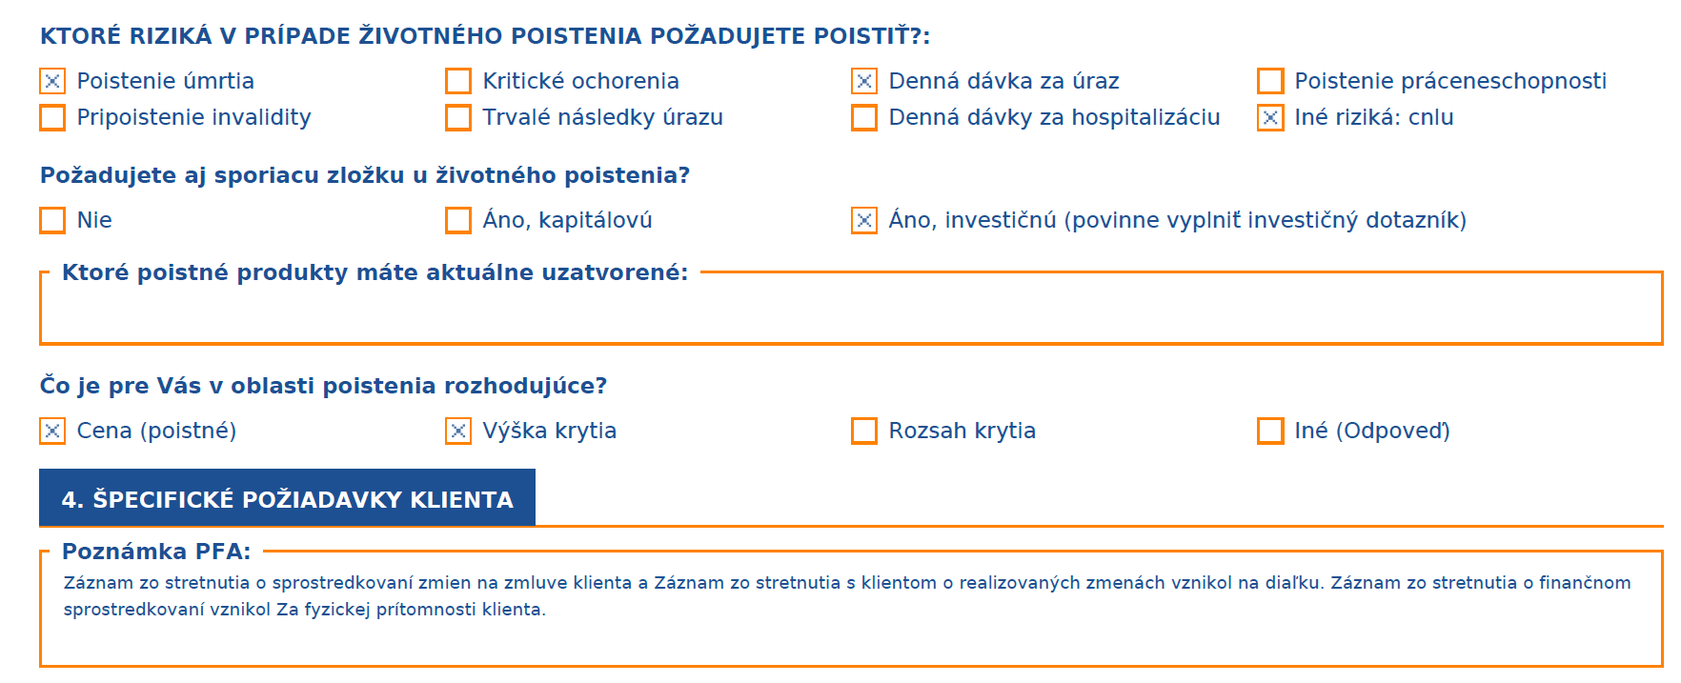
Kvalitne vyplnený Protokol chráni PFA v prípade sťažností klienta náhrady škody finančnej pokuty
Vyhlásenie o vhodnosti §35
Notes:
PFA je povinný klientovi poskytnúť informácie, aby mohlo správne porozumieť charakteru a rizikám finančnej služby a následne zodpovedne prijať rozhodnutie (§33)

Slide 8
Konkrétne DÔVODY
Zodpovedá požiadavkám klienta.
Poistenie podľa požiadaviek klienta.
Vyhovuje potrebám klienta.
Kryje všetky riziká.
Klient mal požiadavku na poistenie invalidity 1. stupňa, ktoré tento produkt umožňuje. Klient vykonáva rizikové povolanie, ktoré má tento produkt v prvej rizikovej skupine.
Klient si želal tento produkt.
Klient si želal túto poisťovňu.
Klient si zvolil tento produkt.
Klient súhlasí s výberom produktu.
Vybraný produkt zodpovedá zaznamenaným potrebám klienta, najmä umožnil poistiť drobné úrazy už od 1. dňa liečenia, nemá výluku na pracovné úrazy a ponúka anuitne klesajúcu poistnú sumu u invalidity a závažných ochorení
+15 ďalších príkladov…
Flexibilný/variabilný produkt
Produkt sa dá prispôsobiť meniacim sa požiadavkám
Ľubovoľne nastaviteľný produkt
Klient očakáva, že v blízkej budúcnosti bude zvyšovať poistnú sumu pre prípad úmrtia z dôvodu čerpania hypotéky. Zvolený produkt toto umožňuje bez nutnosti opätovného skúmania zdravotného stavu.
Notes:
1.Chýba informácia, prečo zodpovedá klientovým požiadavkám a ktorým, možno namietať, že požiadavkám zodpovedajú aj iné produkty, ktoré sprostredkovateľ neponúkol. Splnenie klientových požiadaviek je základným predpokladom.
2. Ide o zdôvodnenie, prečo si klient vybral produkt, nie prečo ho odporučil sprostredkovateľ klientovi.
3. Nekonkrétna všeobecná formulácia použiteľná pre mnoho produktov, týmto vyjadrením sa nedá zdôvodniť výber jedného konkrétneho produktu

Slide 9
Kde hľadať
UNIVERSAL› PROTOKOLY› Návod na vyplnovanie Protokolov
› Zoznam nevhodných odôvodnení.pdf
› Politicky exponovaná osoba (PEP)
› Metodika vyhodnotenia ID
UNIVERSAL› Interné smernice pokyny postupy

Slide 10
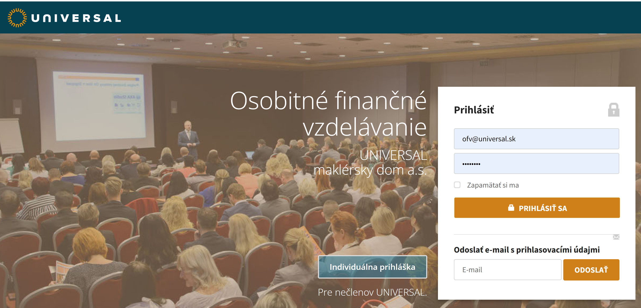
AI v UMD

Slide 11
GDPR & AML

